Slide 1



SINCE 1993
Powered By AI
1주차

Slide 2

SSF Powered By AI
변수 정의
변수란, “변할 수 있는 것“으로 어떤 값을 담는 ‘상자’라고 생각하면 된다
->예시로 a=10일때, 10을 a라고 하는 상자(변수)에 담아 라는 의미이다

Slide 3
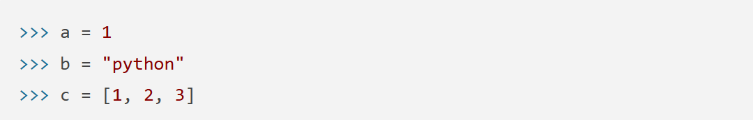
SSF Powered By AI
변수 예시
아래와 같은 a,b,c를 ‘변수’ 라고 한다

Slide 4
SSF Powered By AI
변수 규칙
1. 영문자로 시작해야 한다
2. 숫자로 시작할 수 없다
3. 특수문자는 사용할 수 없다
4. 변수 이름에 공백이 있으면 안된다.
5. 파이썬의 예약어(for, while, if 등)는 사용할 수 없다

Slide 5
SSF Powered By AI
자료형
파이썬의 자료형은
int(정수), float(부동소수점수), str(스트링), list(리스트)…등 이 있다

Slide 6
SSF Powered By AI
자료형
Int(정수) : 정수를 저장하는 자료형으로 소수점이 없음
->예) 10, -5, 0
Float(실수) : 소수점을 포함한 숫자를 저장하는 자료형
->예) 3.14. -0.5, 2.0
Str(문자열) : 문자들의 집합
->예) ‘hello’, “123”
List(리스트) : 여러 개의 값을 순서대로 저장하는 자료형으로 대괄호 사용
->예) [“apple”, “banana”]

Slide 7
SSF Powered By AI
연산자
+ : 더하기
: 빼기
* : 곱하기
/ : 나누기
// : 몫
% : 나머지
** : 거듭제곱

Slide 8
SSF Powered By AI
비교 연산자 (참/거짓 판별)
== : 같음 → 3 == 3 → True
!= : 다름 → 3 != 2 → True
> : 큼 → 3 > 2 → True
< : 작음 → 3 < 2 → False
>= : 크거나 같음 → 3 >= 3 → True
<= : 작거나 같음 → 3 <= 2 → False

Slide 9
SSF Powered By AI
논리연산자 (여러 조건 조합)
and : 둘 다 참이면 True → True and False → False
or : 하나라도 참이면 True → True or False → True
not : 반대로 변환 → not True → False

Slide 10
SSF Powered By AI
할당 연산자 (변수에 값 저장)
= : 값 할당 → x = 3
+= : 더해서 할당 → x += 2 (즉, x = x + 2)
-= : 빼서 할당 → x -= 2
*= , /= , //= , %=, **= 도 같은 방식

Slide 11
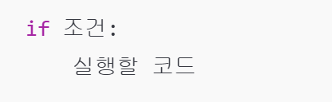
SSF Powered By AI
If문
If문은 조건문을 작성할 때 사용되며, 특정 조건이 참 일때만 실행된다
아래는 if문의 기본 구조이다

Slide 12
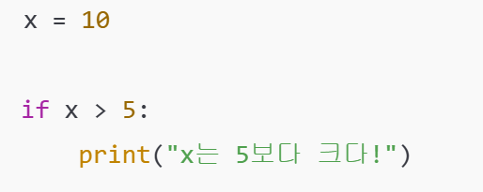
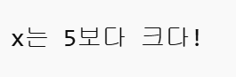
SSF Powered By AI
If문
예제
출력

Slide 13
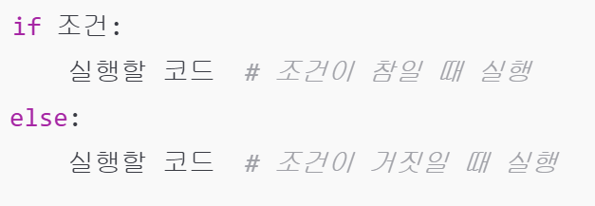
SSF Powered By AI
If else문
조건이 참 이면 if 블록이 실행되고, 그렇지 않으면 else 불록이 실행된다

Slide 14
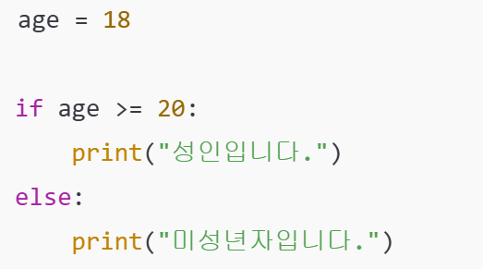
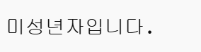
SSF Powered By AI
If else문
예제
출력

Slide 15
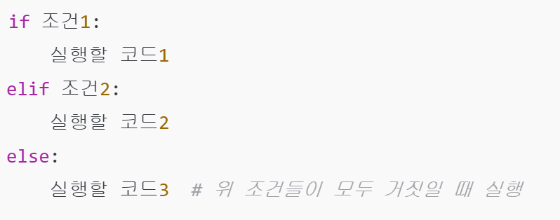
SSF Powered By AI
If-elif-else문
여러 개의 조건을 검사할 때 elif를 사용할 수 있다

Slide 16
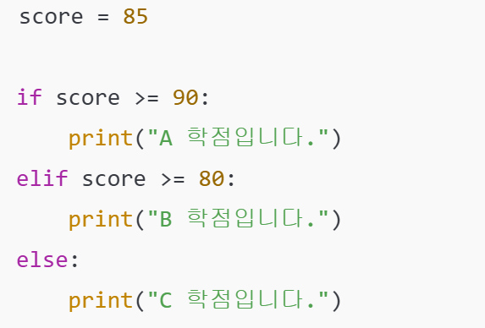
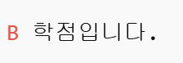
SSF Powered By AI
If-elif-else문
예제
출력

Slide 17
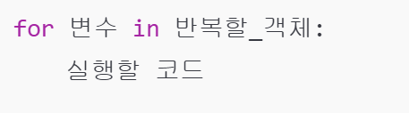
SSF Powered By AI
for문
for문은 반복문 중 하나로, 반복적으로 코드를 실행할 때 사용한다

Slide 18
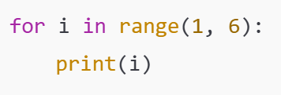
SSF Powered By AI
for문
예제
출력

Slide 19
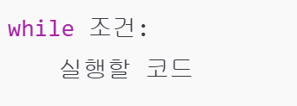
SSF Powered By AI
while문
While문은 특정 조건이 만족되는 동안 계속해서 반복하는 반복문이다
조건이 참인 동안 반복되며, 조건이 거짓이 되면 반복을 종료한다

Slide 20
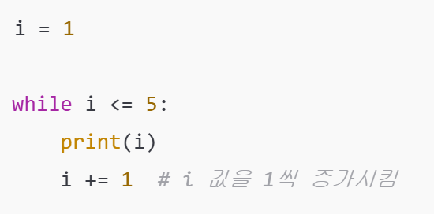
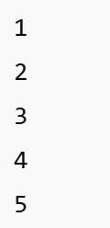
SSF Powered By AI
while문
예제
출력

Slide 21
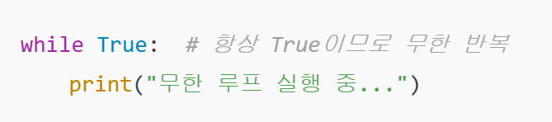
SSF Powered By AI
무한루프
While문은 종료 조건이 없으면 무한 루프에 빠질 수 있다

Slide 22
SSF Powered By AI
break문(반복문 즉시 종료)
break문을 사용하면 while문을 강제로 종료할 수 있다

Slide 23
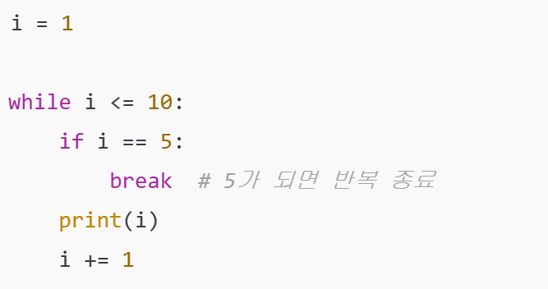
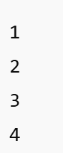
SSF Powered By AI
break문(반복문 즉시 종료)
예제
출력

Slide 24
SSF Powered By AI
continue문(특정 반복 건너뛰기)
Continue문을 사용하면 특정 조건에서 현재 반복을 건너뛰고 다음 반복으로 이동 한다

Slide 25
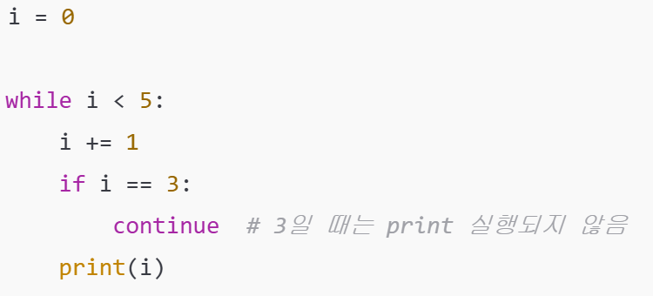
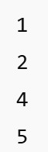
SSF Powered By AI
continue문(특정 반복 건너뛰기)
예제
출력

Slide 26
SSF Powered By AI
실습

